Slide 1
«По секрету всему свету: интересный и полезный опыт библиотеки» (презентация лучших практик детской библиотеки № 11 от истории создания театра кукол «Лучик» до наших дней)

Slide 2
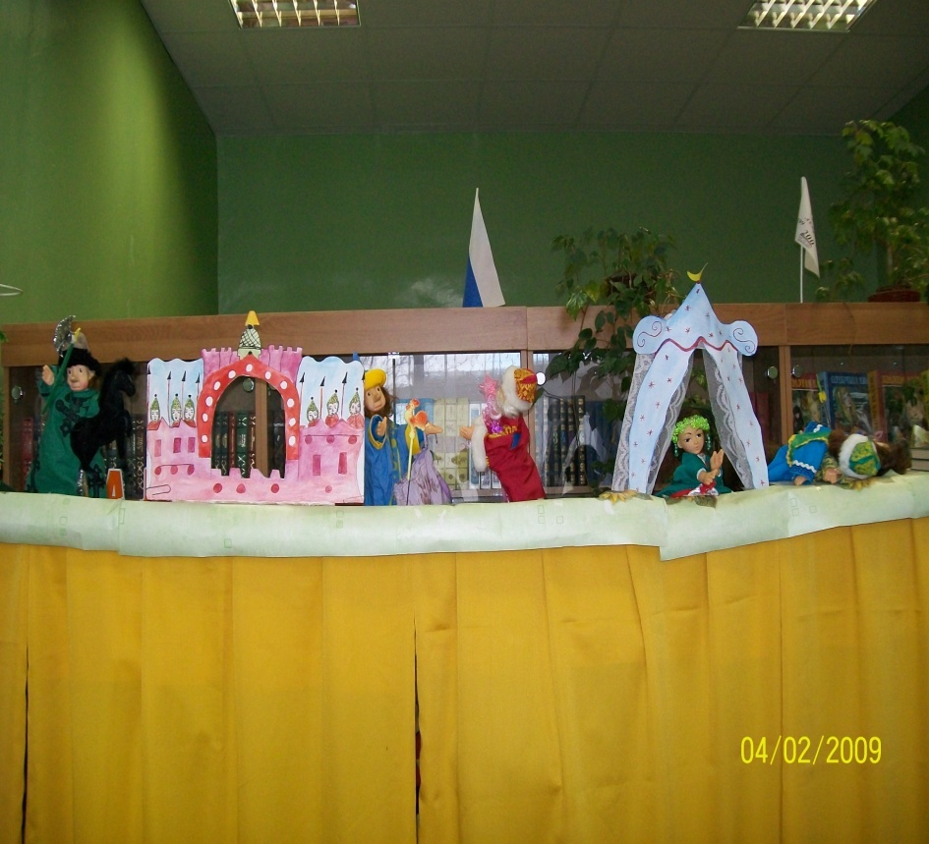
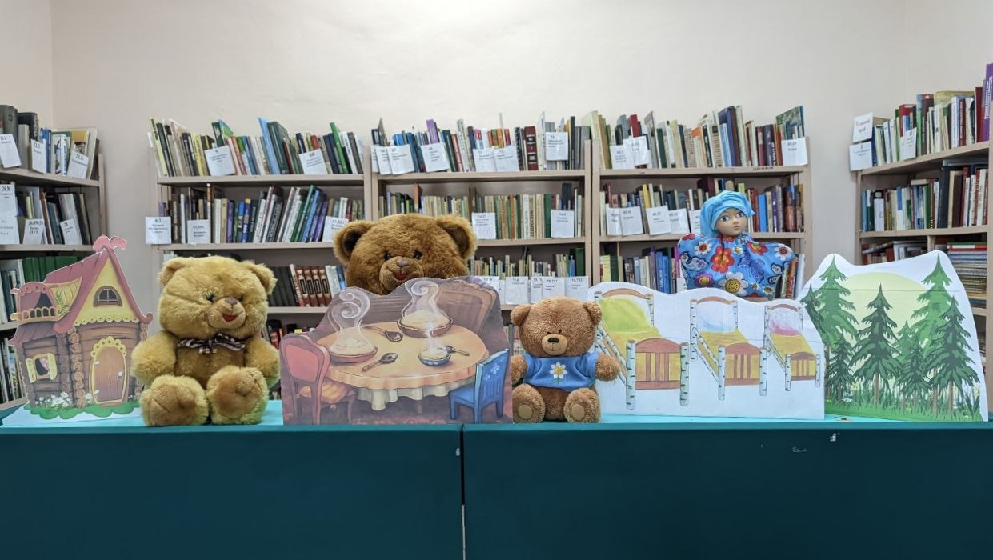
ТЕАТР КУКОЛ «ЛУЧИК»

Slide 3
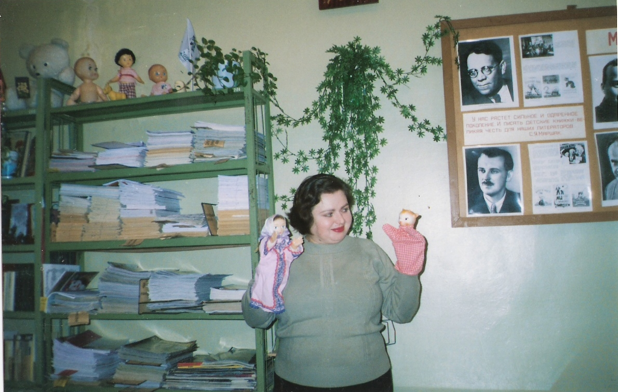
Гуськова Галина Анатольевна,
заведующий детской библиотекой № 11 с 1988 по 2006 год,
основатель театра кукол «Лучик»

Slide 4
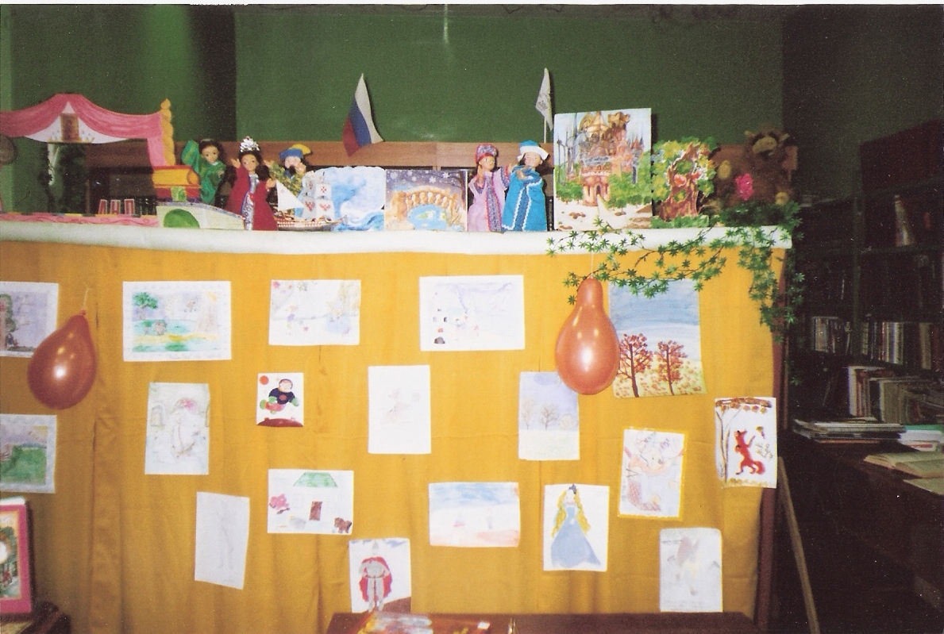
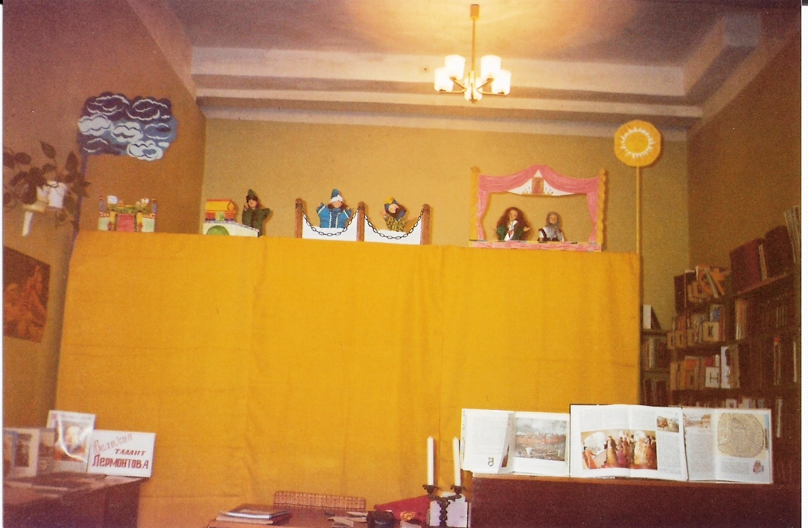
«Аленький цветочек»
«Песня про купца Калашникова»

Slide 5
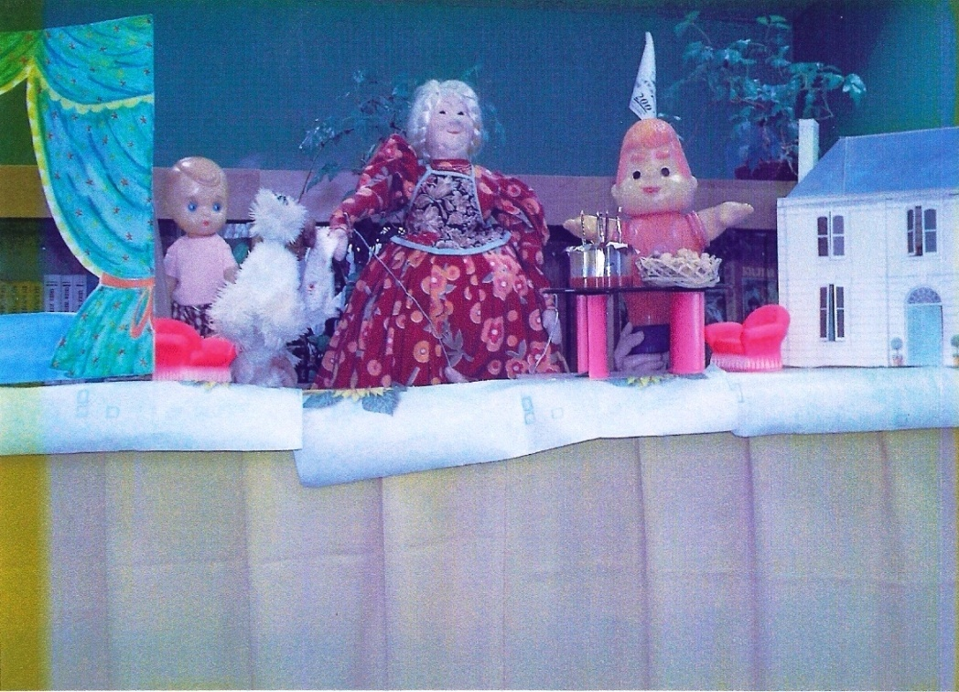
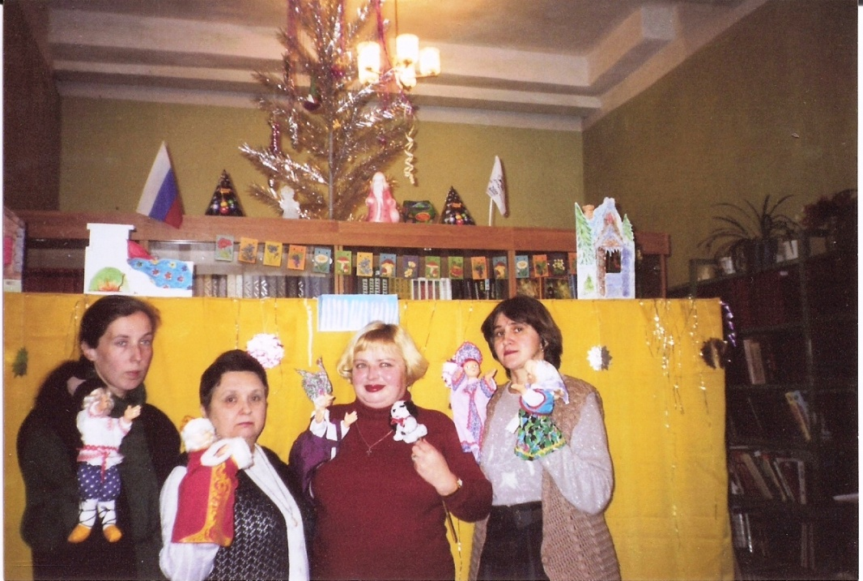
«Малыш и Карлсон»
А.Линдгрен
«Морозко»
русская народная сказка

Slide 6
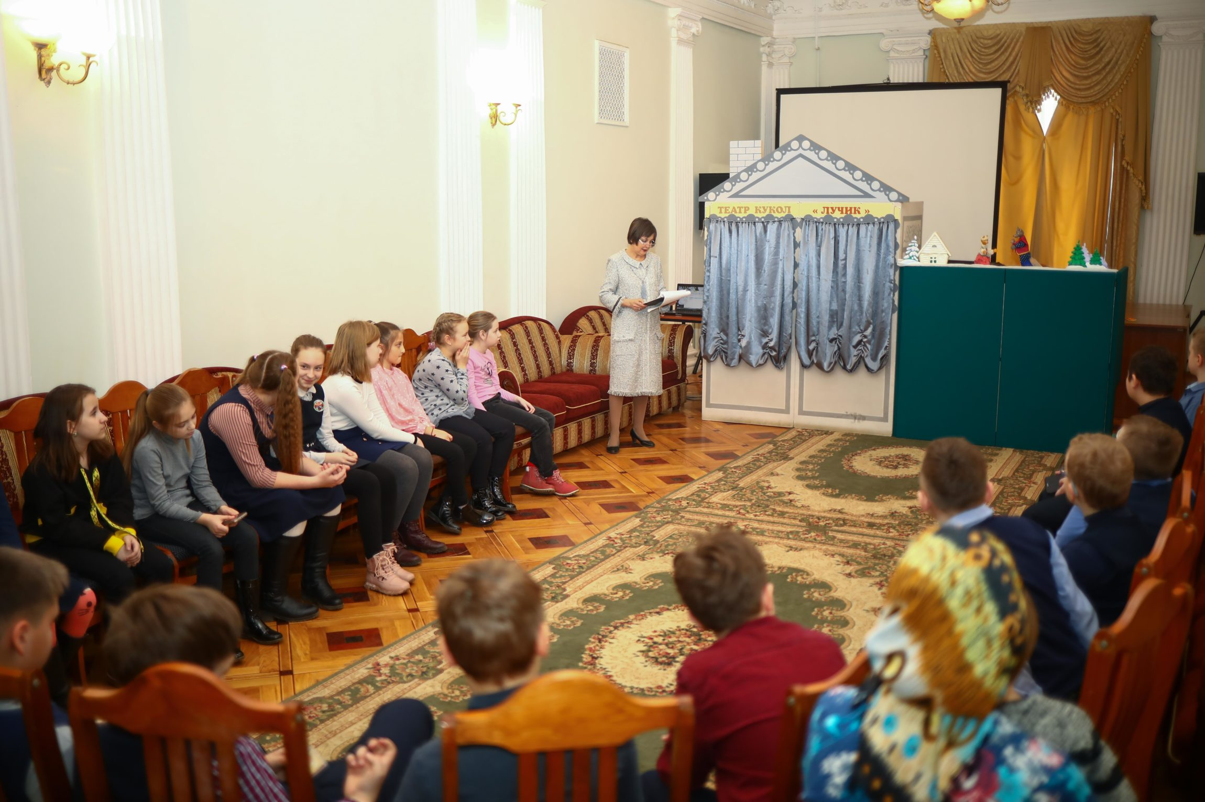
Региональная книжная выставка-ярмарка к Дню православной книги «Тула-Православная»

Slide 7
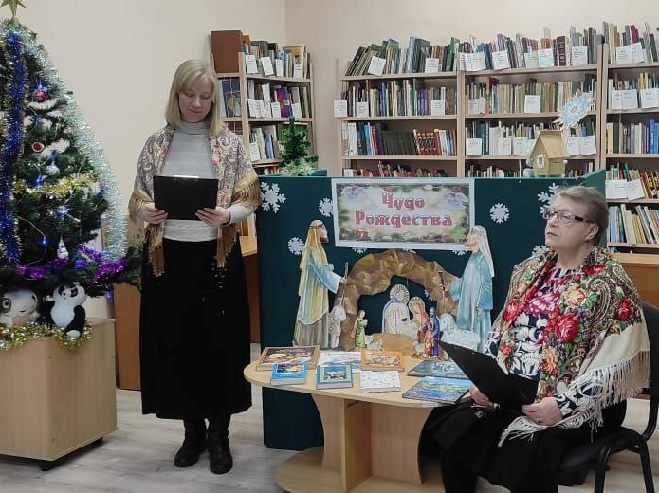
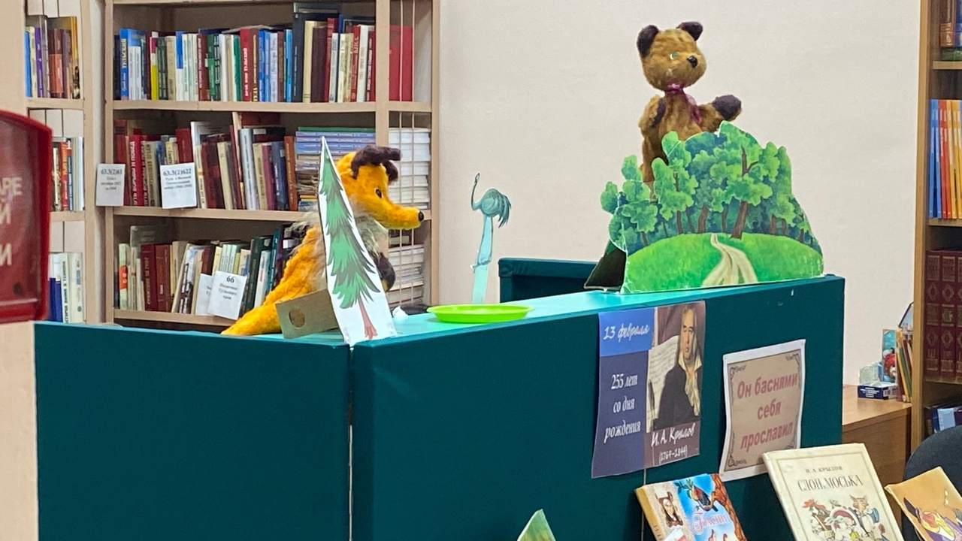
Рождественские посиделки
«Рождественская сказка»
Литературный калейдоскоп
«Басни дедушки Крылова»

Slide 8
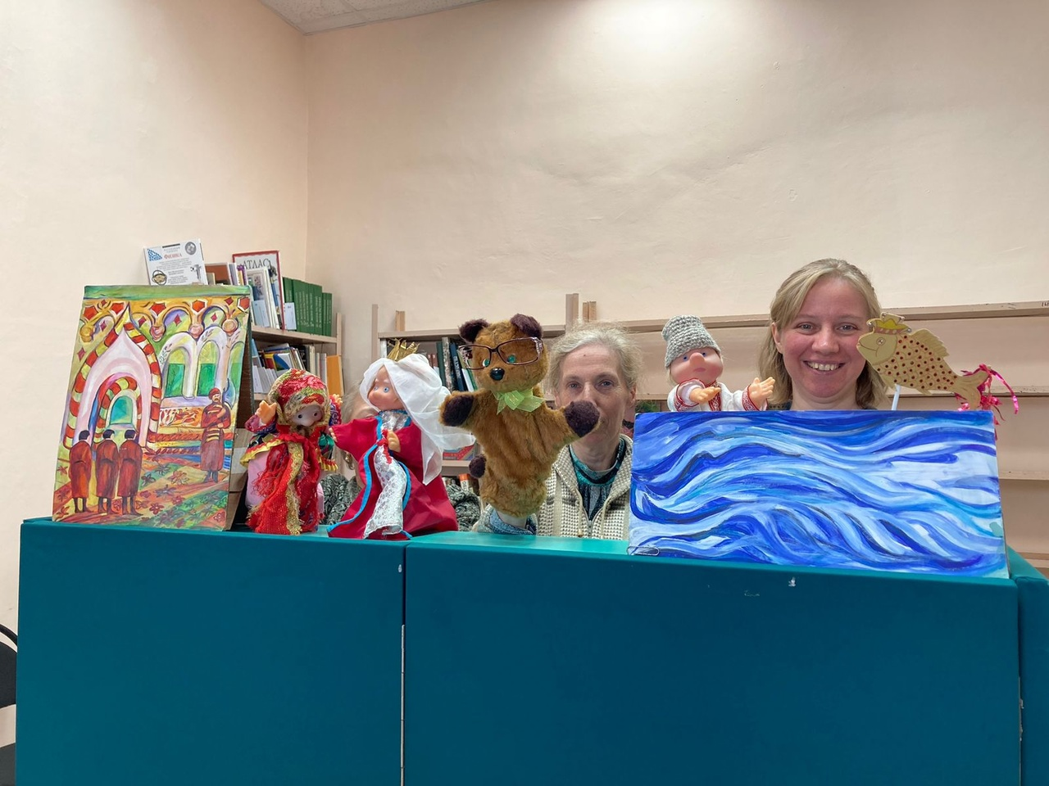
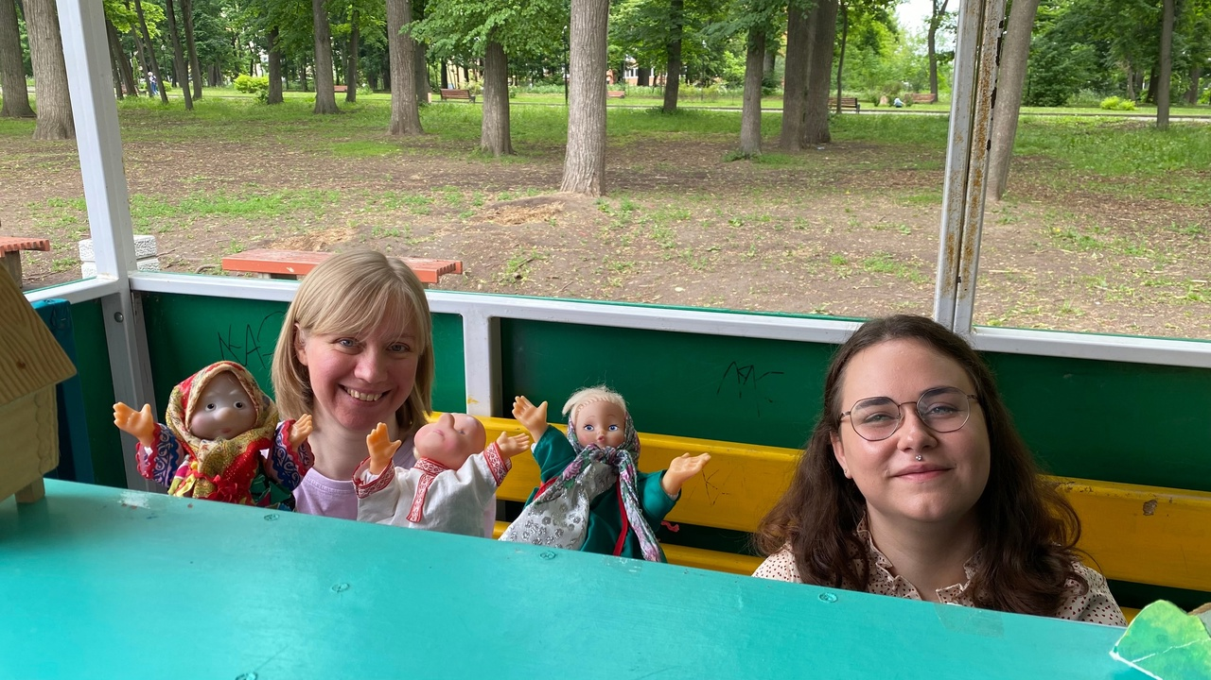

Slide 9
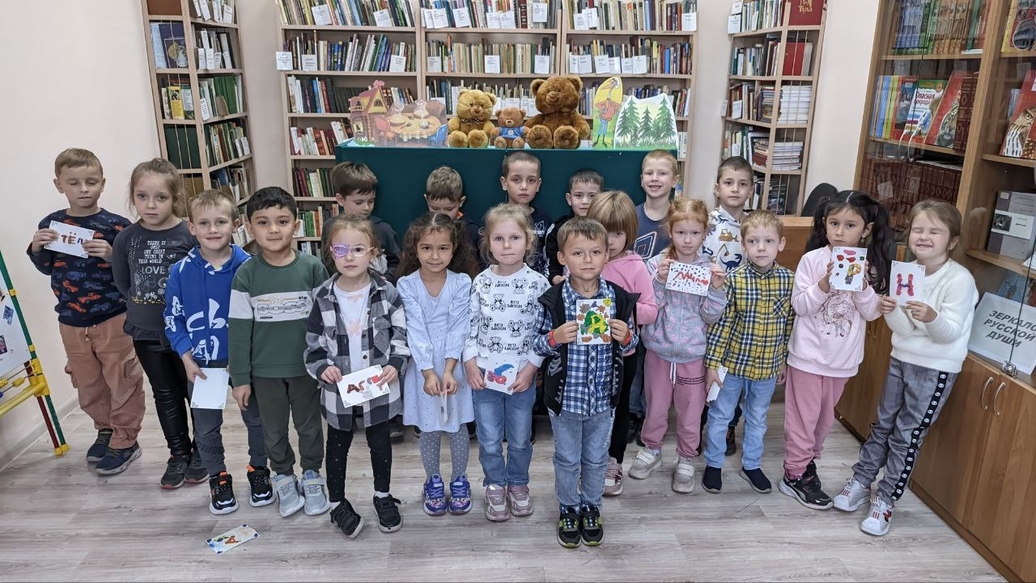
Игра-путешествие
«Сказки Л.Н.Толстого для детей»

Slide 10
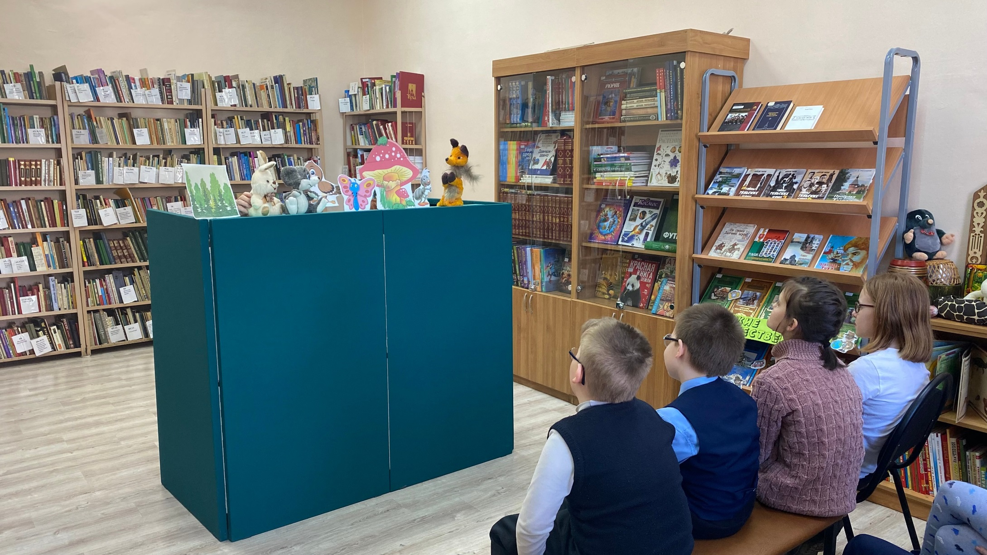
День мини спектаклей «Без капризов и обид»

Slide 11
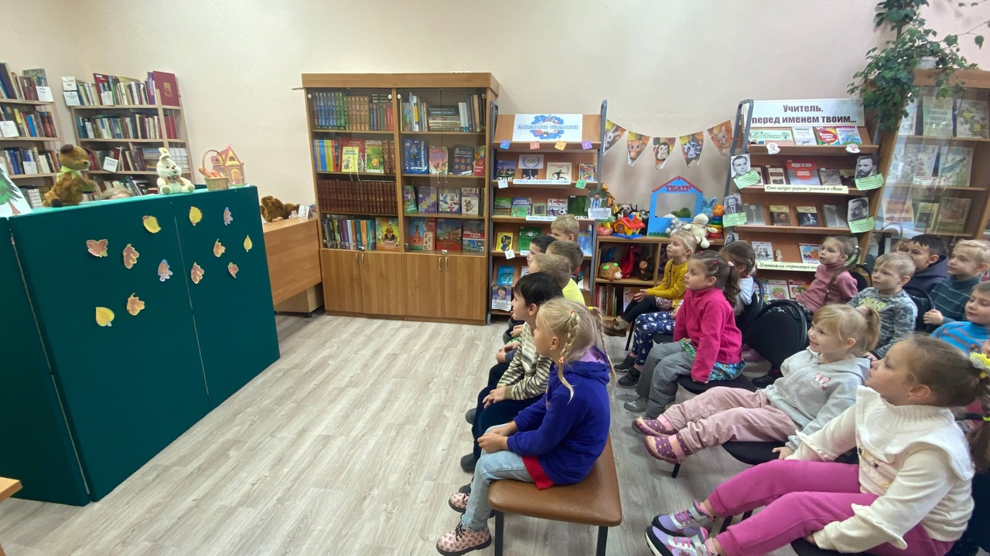
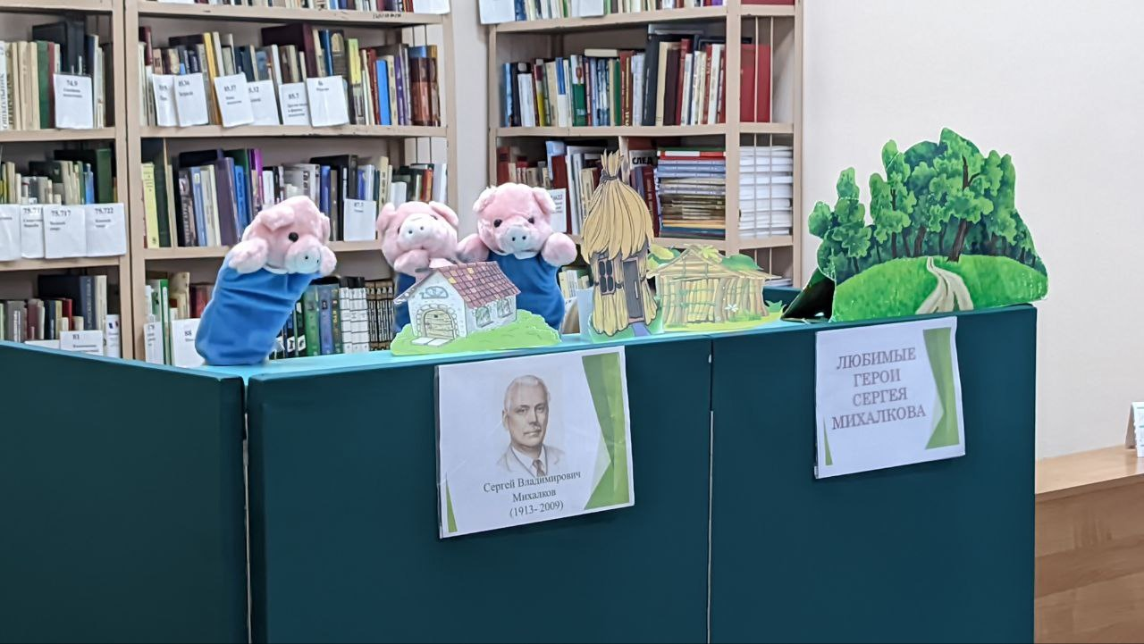
Загадки с театральным представлением
«Без капризов и обид»
Урок поэзии
«Михалкову –юбилей»

Slide 12
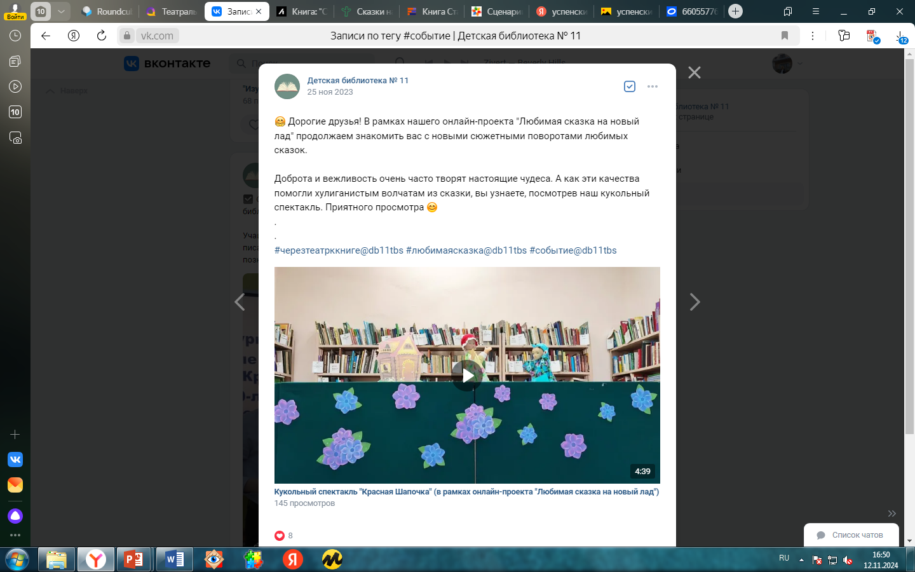
Онлайн-проект
«Любимая сказка»

Slide 13
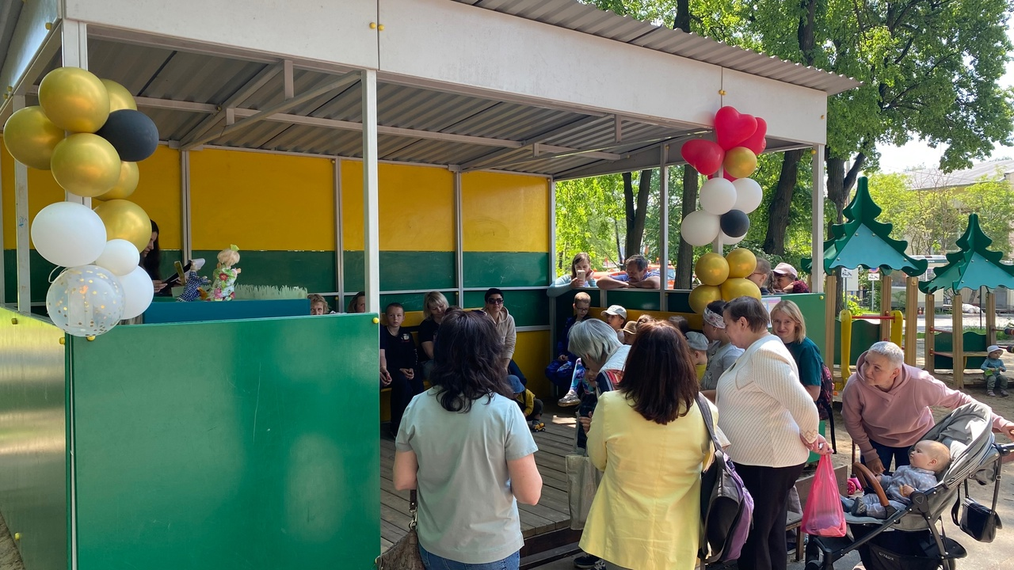
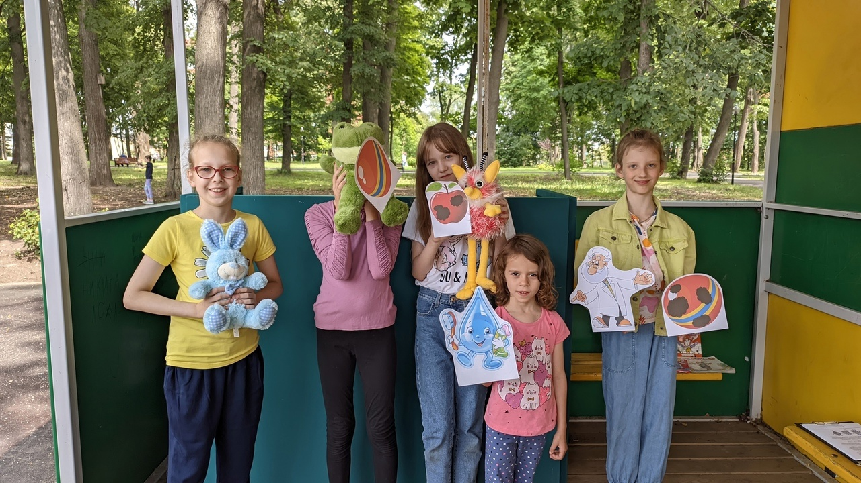
Летний читальный зал «Играй!Читай!»

Slide 14
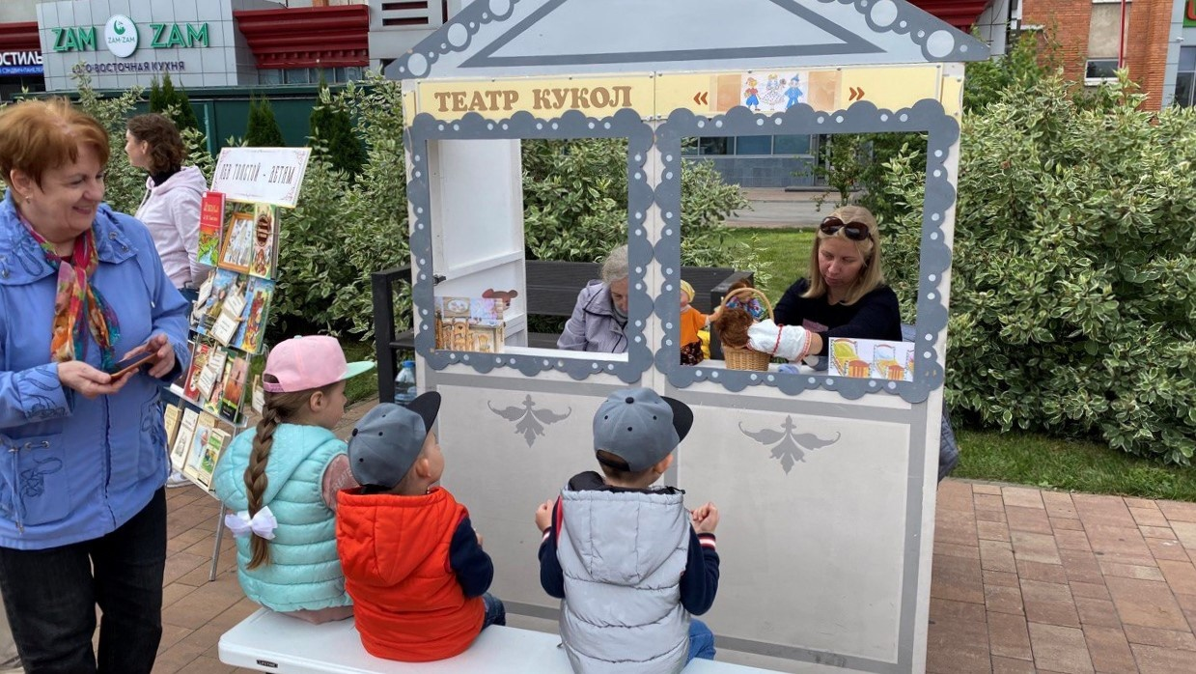
Фестиваль «Под знаком Льва»

Slide 15
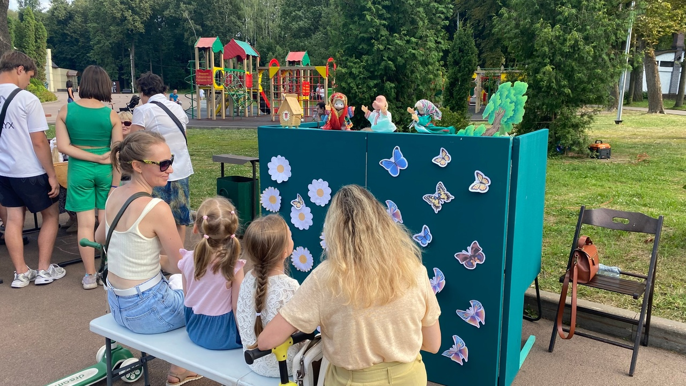
Семейный фестиваль
«Неразлучные друзья – папа, мама, книга, я»

Slide 16
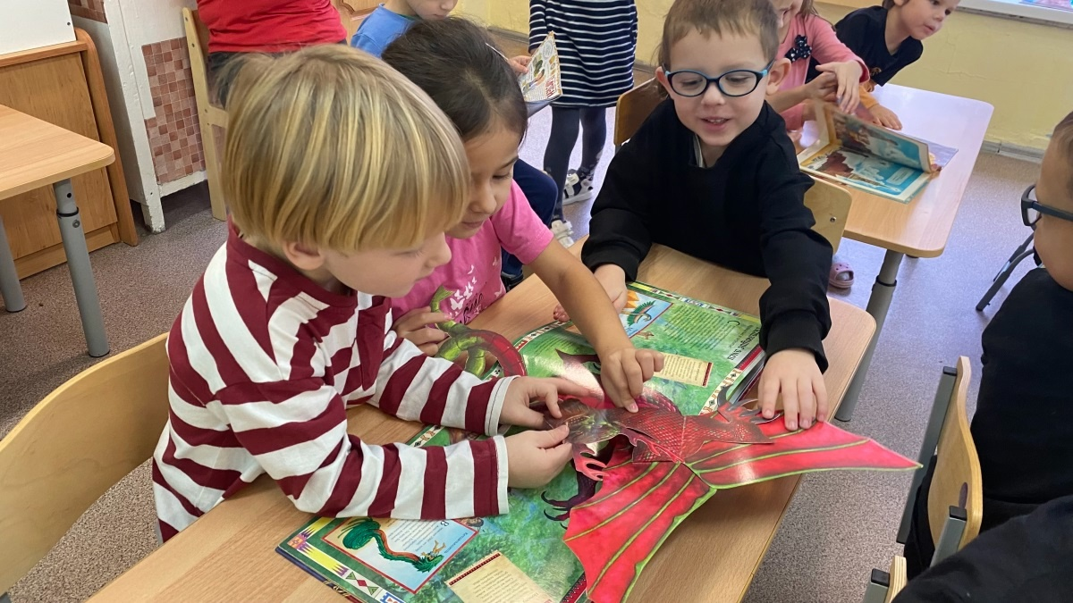
Проект «Мегадетки»

Slide 17
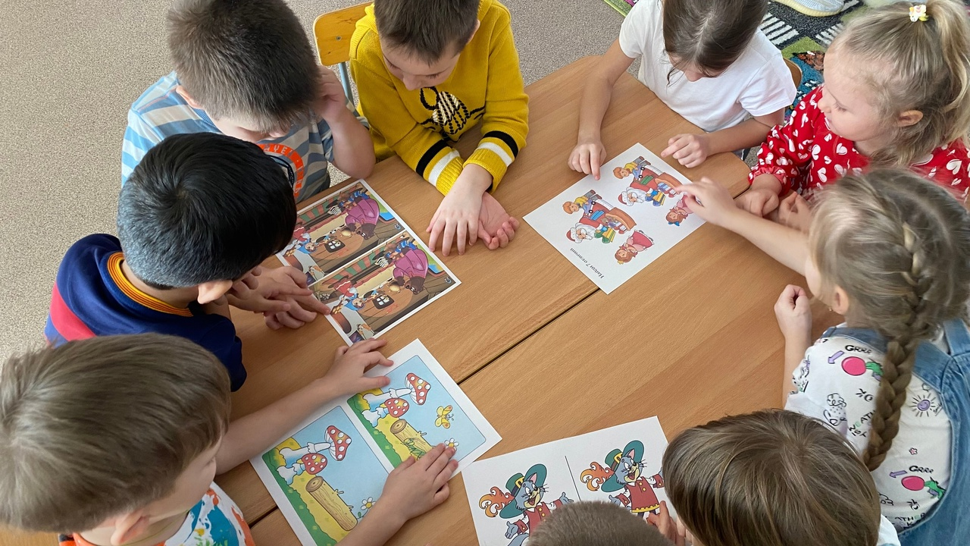
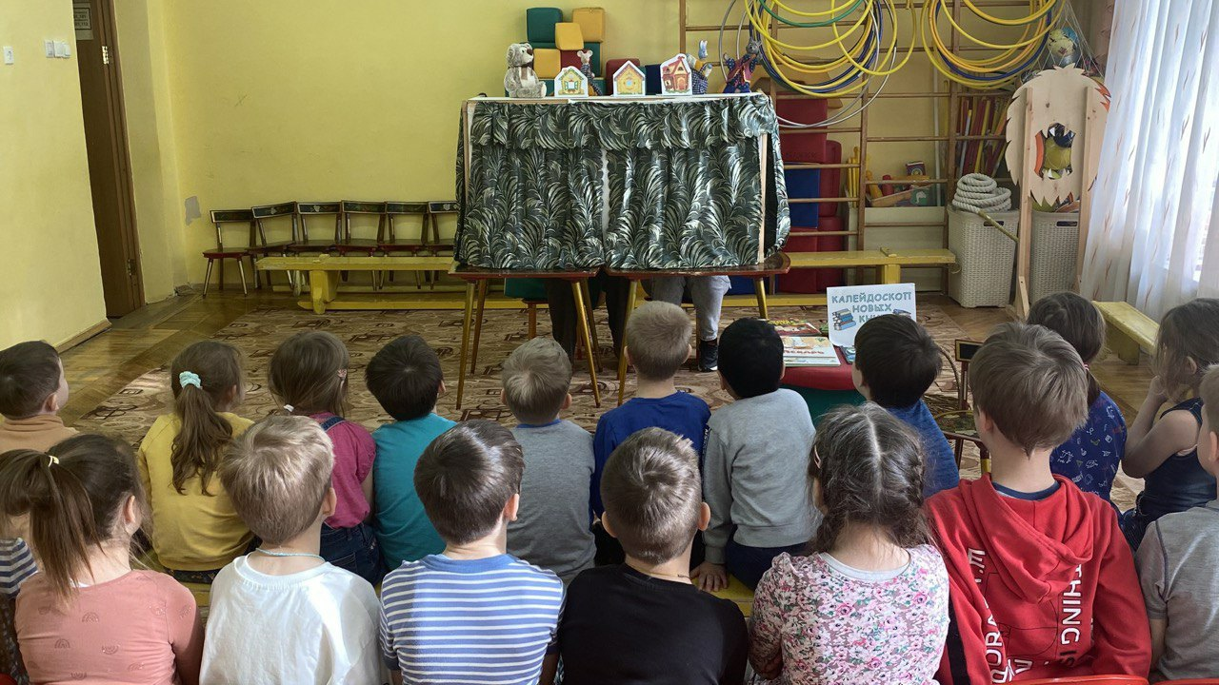
Проект «Мегадетки»

Slide 18
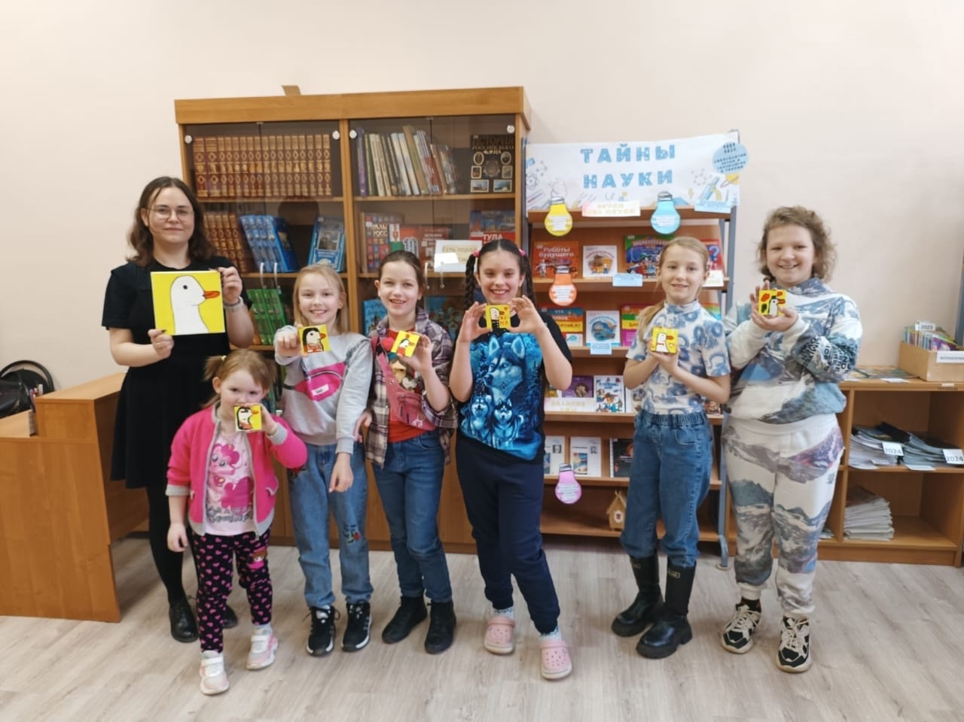
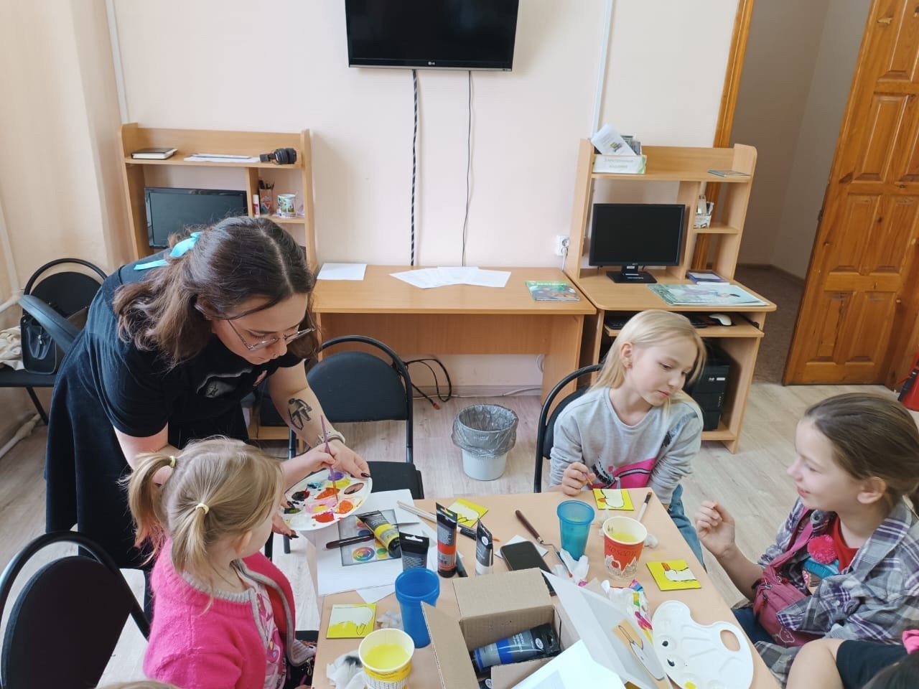
Творческая мастерская

Slide 19
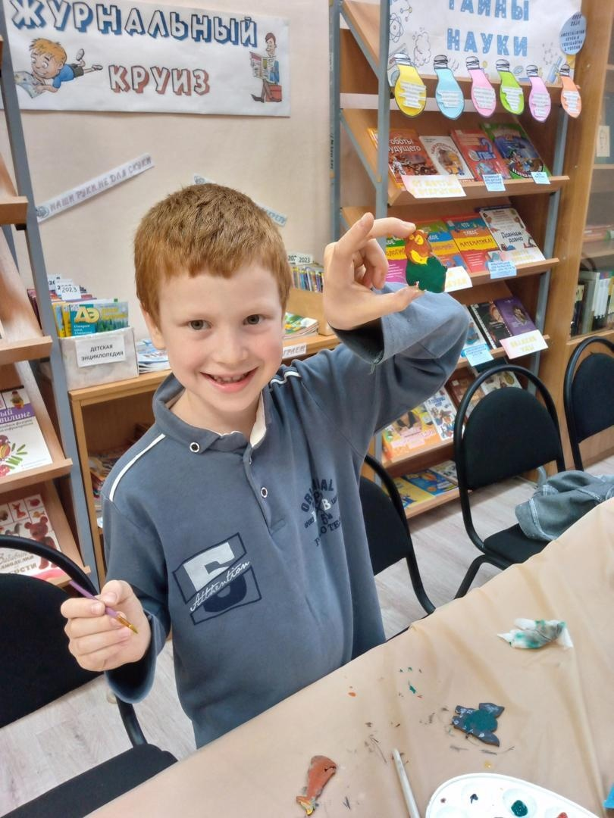
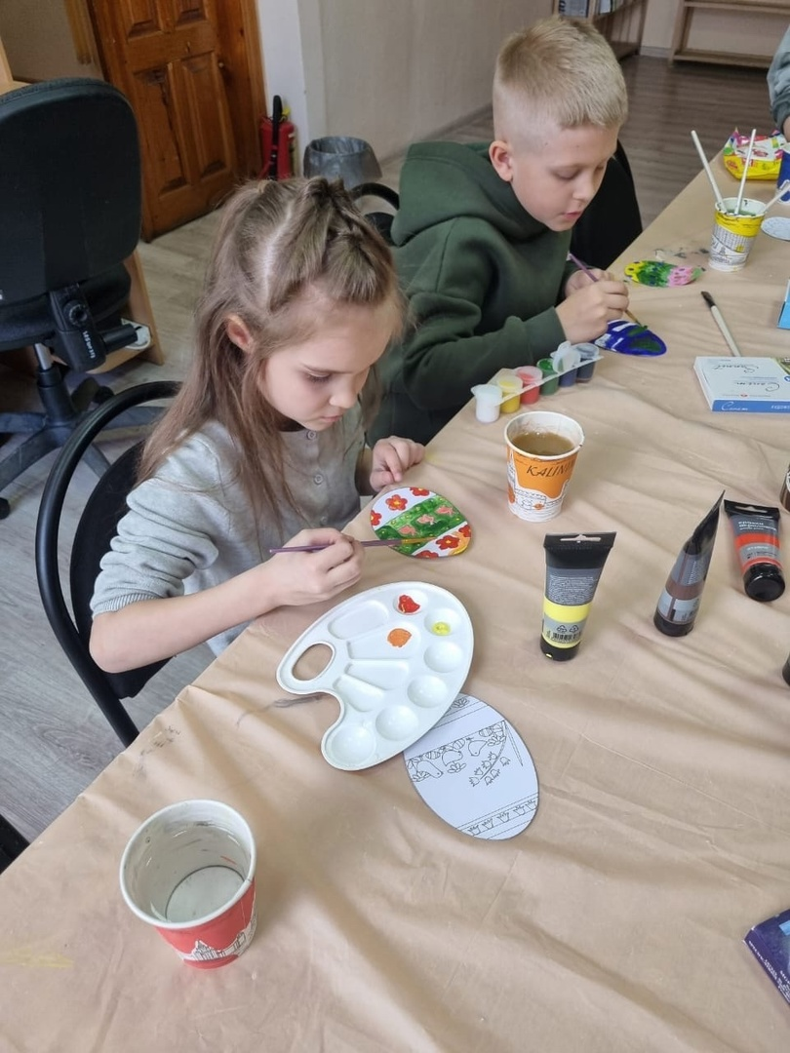
Творческая мастерская

Slide 20
СПАСИБО ЗА ВНИМАНИЕ!

